Slide 1
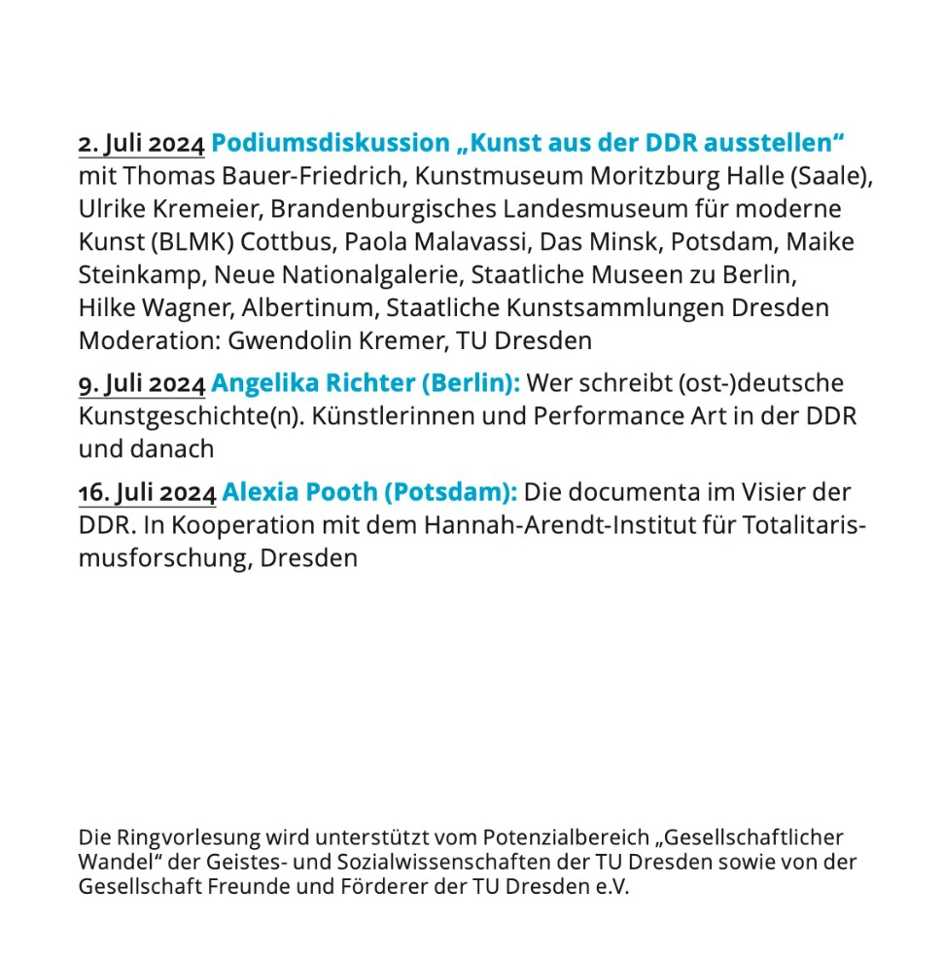
Ringvorlesung kunst in der ddr - heute

Slide 2
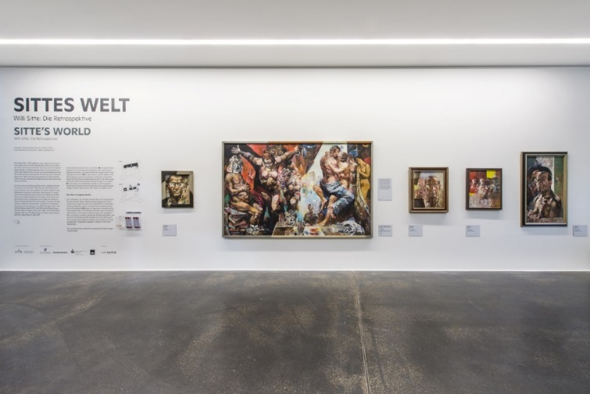
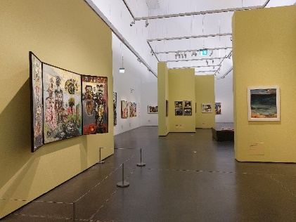
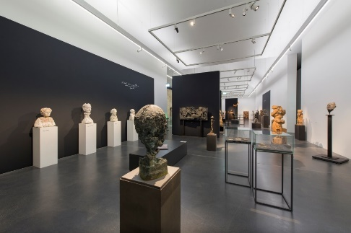
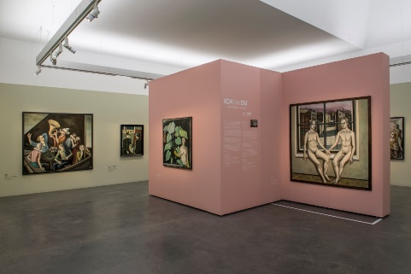
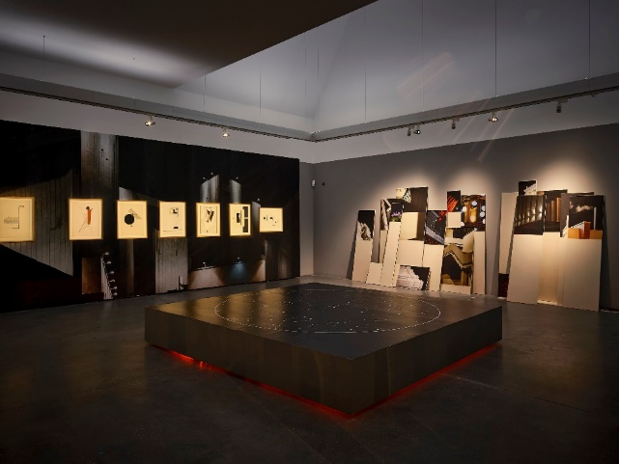
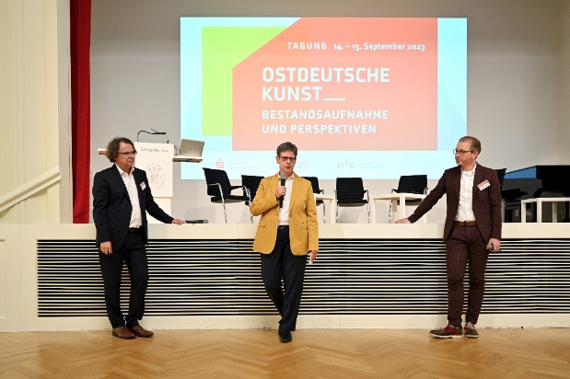
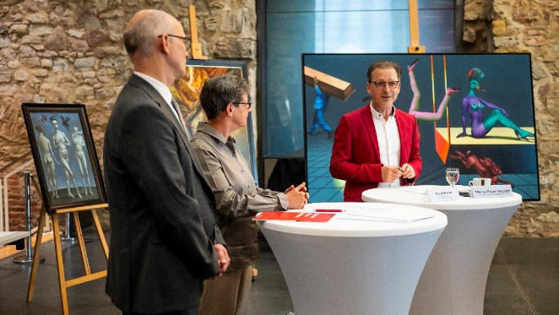
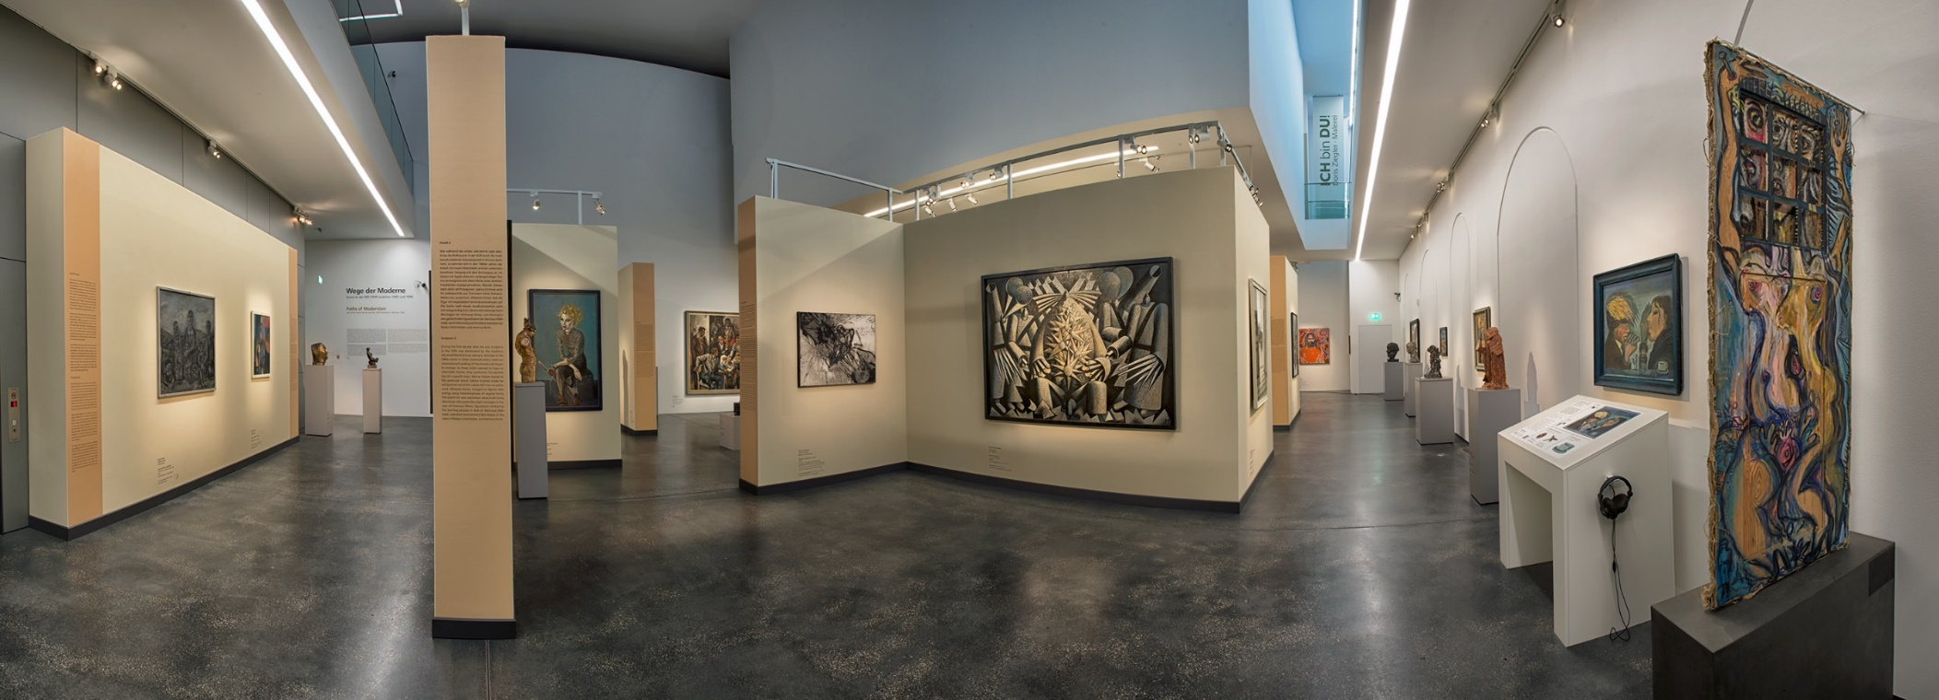

Halle am Meer (2023)
A. F. Schwarzbach (2022)
Doris Ziegler (2023)
Andreas Rost (2023)
Thomas Bauer-Friedrich
Mit Blick zurück nach vorn:
Vom Umgang mit der Kunst aus Ostdeutschland
im Kunstmuseum Moritzburg Halle (Saale)
seit 2018: permanente Sammlungspräsentation
Wege der Moderne. Kunst in der SBZ/DDR zwischen 1945 und 1990 Fassung 2022
Notes:
Leuna-Werke, um 1920, Otto Bollhagen, 200 x 450 cm

Slide 3
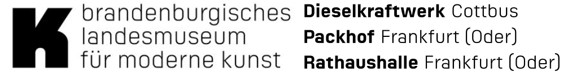
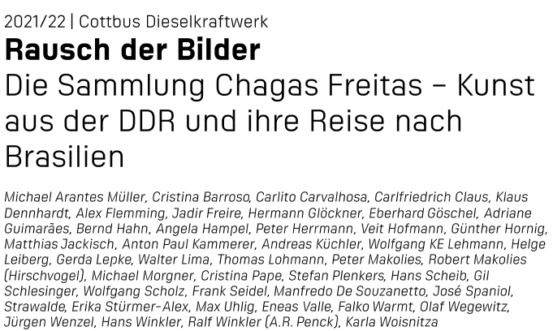

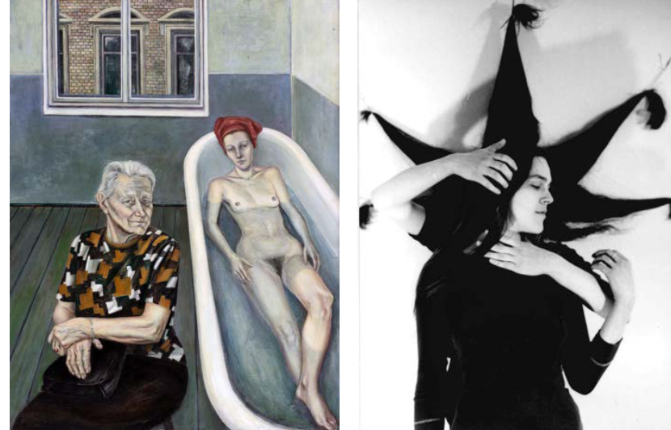
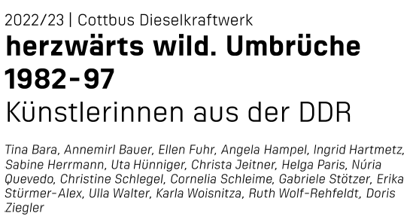
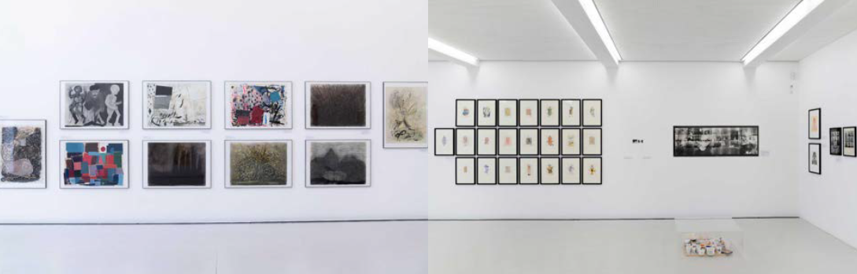
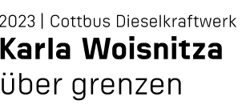

Slide 4

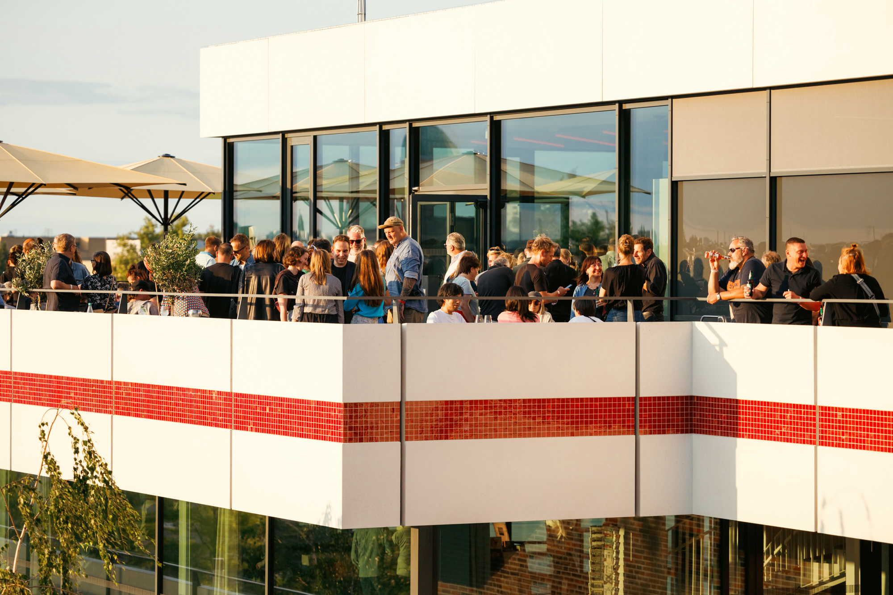


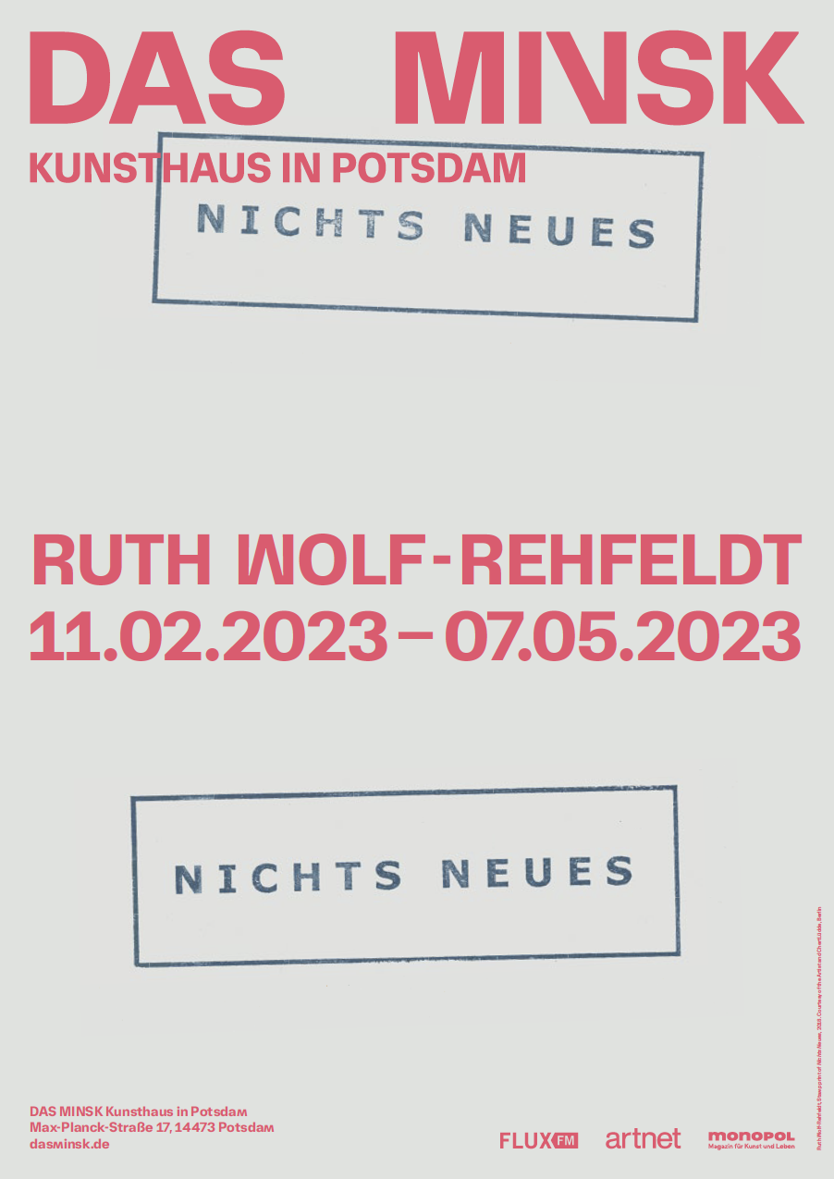
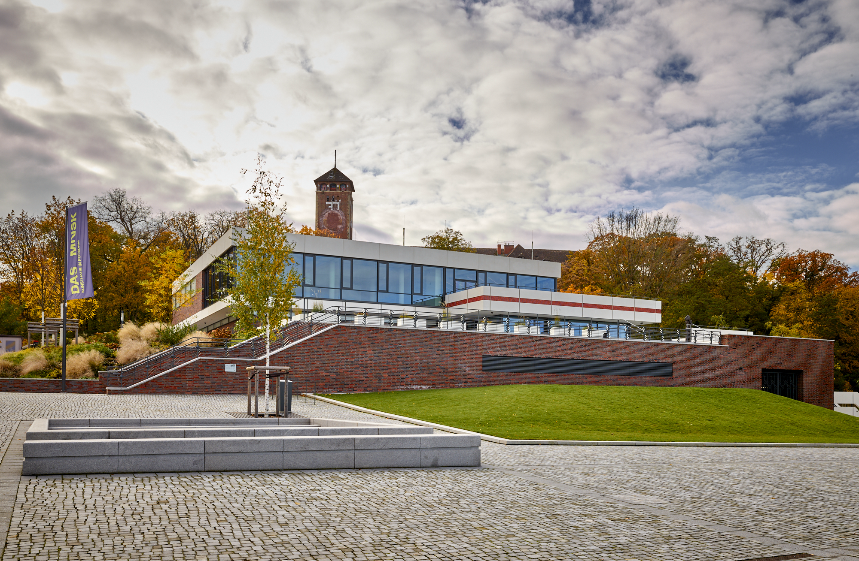


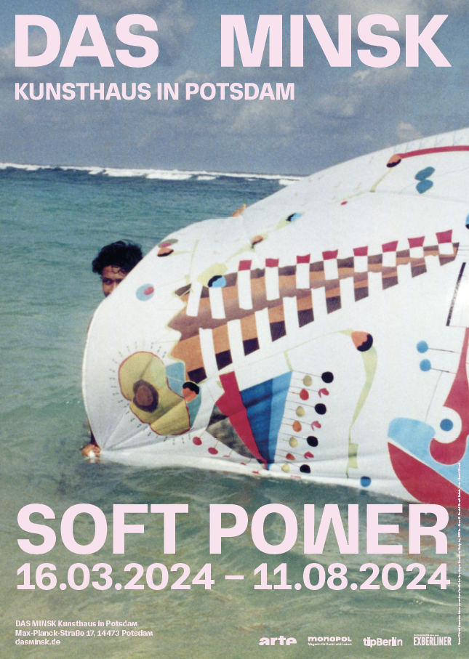

Slide 5
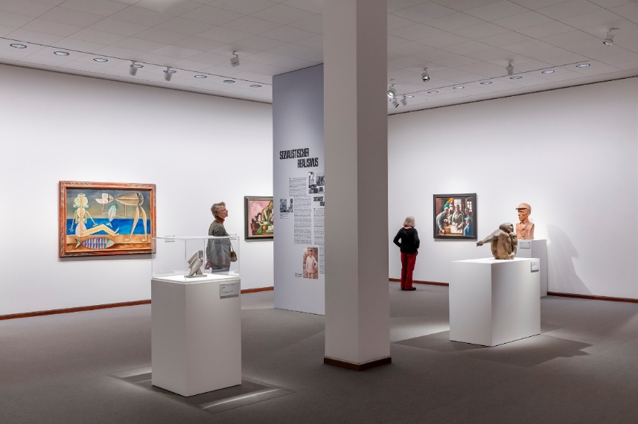
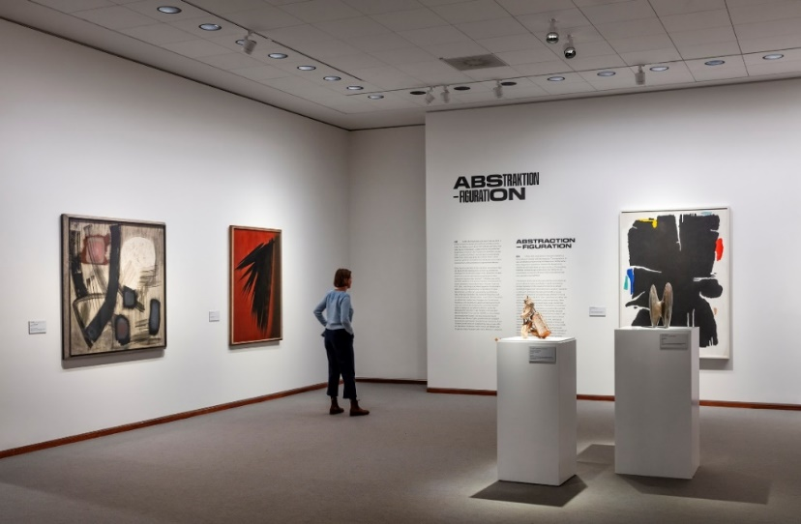
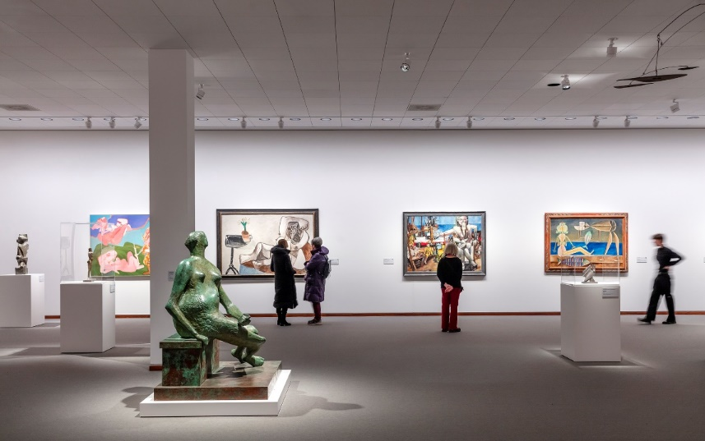
Zerreißprobe. Kunst zwischen Politik und Gesellschaft. Sammlung der Nationalgalerie 1945-2000
Neue Nationalgalerie 18. November 2023-28. September 2025
Raum „Abstraktion – Figuration“, Sammlungspräsentation „Zerreißprobe. Kunst zwischen Politik und Gesellschaft. Sammlung der Nationalgalerie 1945-2000“

Slide 6
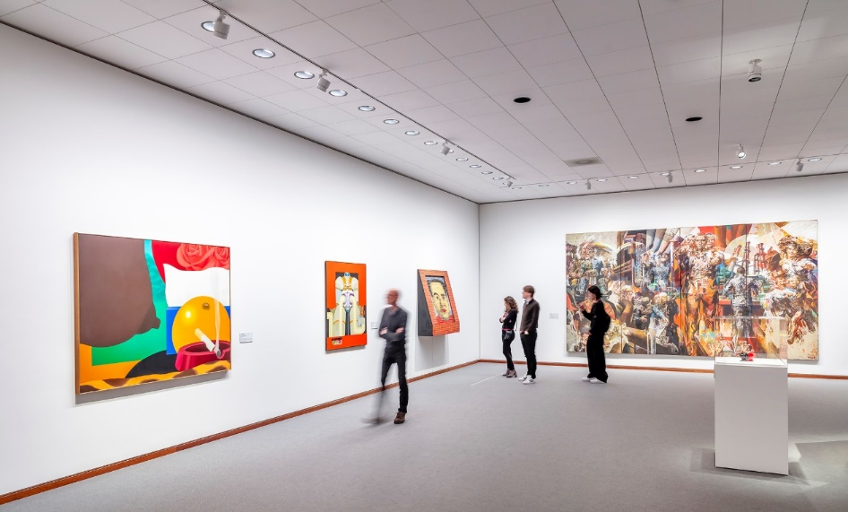
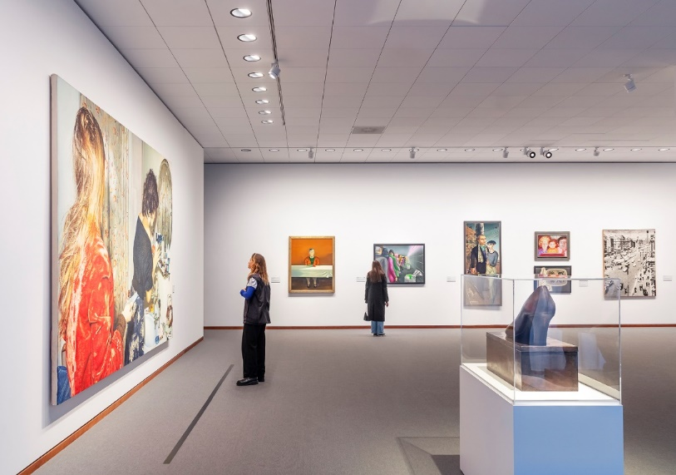
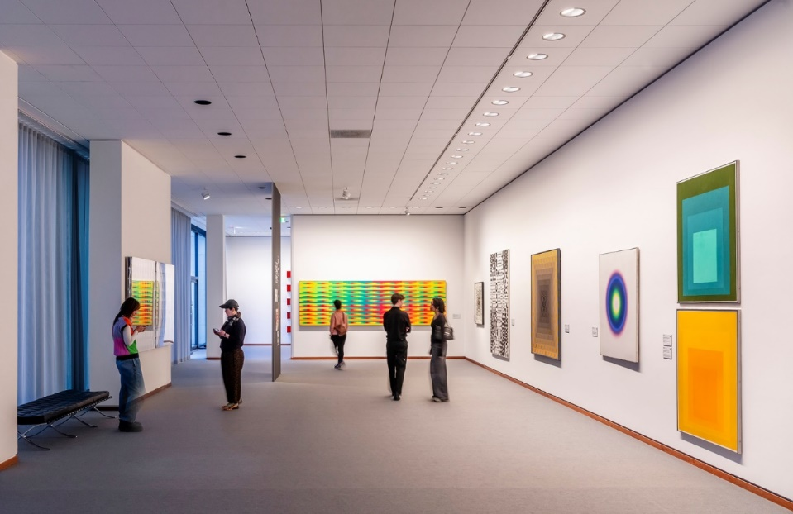
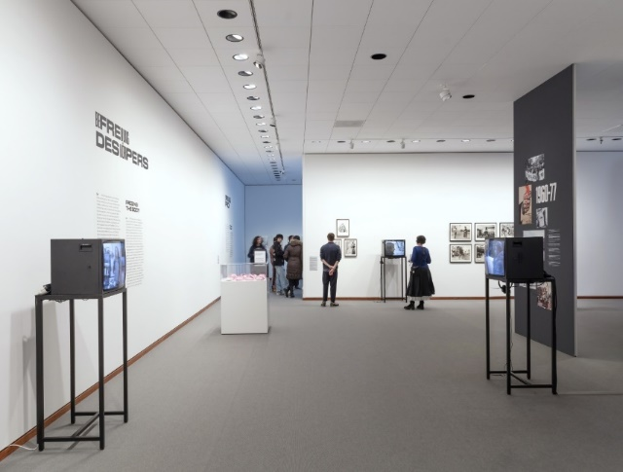
Raum „Pop und Propaganda“, Sammlungspräsentation „Zerreißprobe. Kunst zwischen Politik und Gesellschaft. Sammlung der Nationalgalerie 1945-2000“
Raum „Schöneres Leben“, Sammlungspräsentation „Zerreißprobe. Kunst zwischen Politik und Gesellschaft. Sammlung der Nationalgalerie 1945-2000“
Räume „Analoge Systeme“ und „Freeing the body“, Sammlungspräsentation „Zerreißprobe. Kunst zwischen Politik und Gesellschaft. Sammlung der Nationalgalerie 1945-2000“

Slide 7
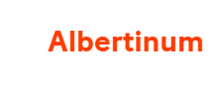
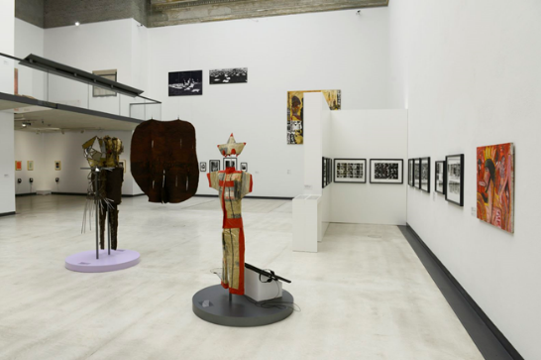

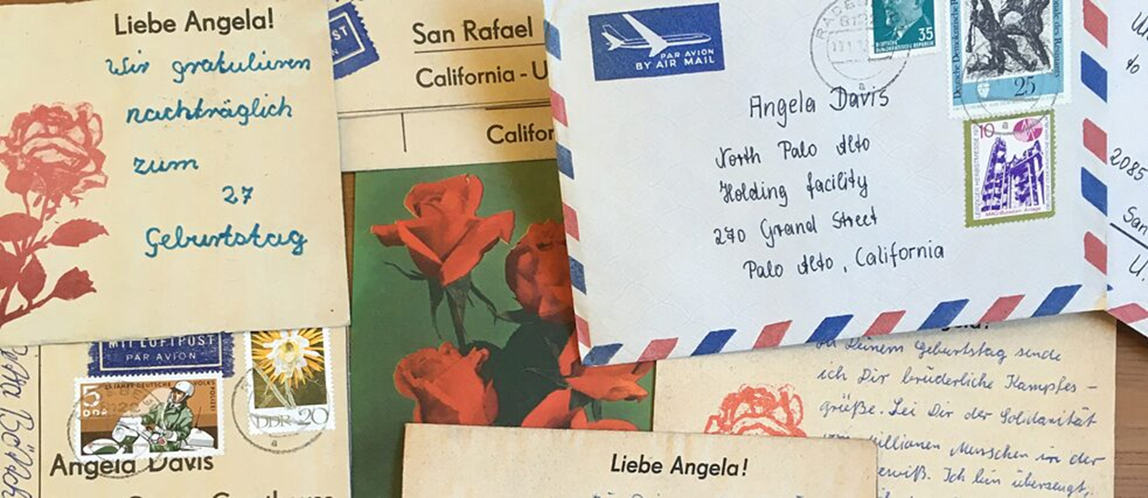


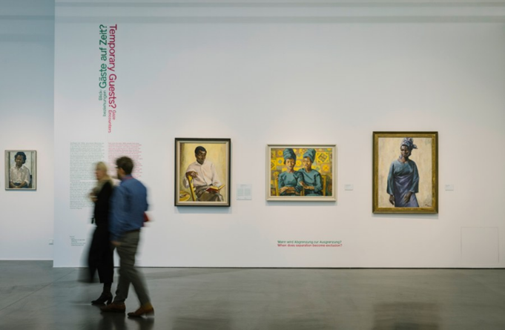


Medea muckt auf. Radikale Künstlerinnen hinter dem Eisernen Vorhang kuratiert von Susanne Altmann, 2018/19
1 Million Rosen für Angela Davis,
2020/21
Revolutionary Romances? Globale Kunstgeschichten in der DDR, 2023/24

